Slide 1
Доклад на педсовет «Личностно-ориентированный подход при подготовке обучающихся к творческим конкурсам»

Slide 2
Главная задача современной школы –
это раскрытие способностей каждого ученика,
воспитание личности, готовой к жизни
в высокотехнологичном, конкурентном мире.

Slide 3
Одними из общепризнанных направлений работы с учащимися являются олимпиадное движение, конкурсы сочинений и чтецов, НПК, флэшмобы, викторины. Одним словом, ТВОРЧЕСТВО.

Slide 5
Творческие способности –
это индивидуальные особенности,
качества человека,
которые определяют успешность
выполнения им творческой
деятельности различного рода.

Slide 6
Что такое «одарённость»?
1.Одаренность-это норма, а не исключение.
2. Одаренность поддается развитию, прежде всего, посредством повышения мотивации достижения.
3. Одаренность проявляется в разных областях.

Slide 7
Задачи, которые мы ставим перед собой при работе с одарѐнными детьми:
-учесть степень и меру самораскрытия одарённых учащихся;
-удовлетворить их потребности в информации по олимпиадным заданиям;
-готовить их систематически, а не периодически;
-использовать базовую, качественную литературу по предмету;
-учитель должен быть сам готов к систематическому самообразованию.

Slide 8
Личностно – ориентированный подход нацелен
на большую практическую направленность и
жизненную востребованность полученных результатов.
Наша задача – переход от старых принципов образования к новым,
направленным на умственное и общее развитие
учащихся современной школы.

Slide 9
Ученику необходима педагогическая помощь и поддержка – это ключевые слова в характеристике личностно – ориентированного подхода к развитию творческого потенциала.

Slide 10
Формы работы с детьми:
-современный адаптивный урок;
-консультирование по проблемным вопросам;
-индивидуальные образовательные траектории;
- знакомство с качественной литературой, новыми заданиями;
- интернет-ресурсы;
-интернет-олимпиады, конференции, конкурсы;
-использование технических возможностей кабинета;
-участие в школьном информационном вестнике;
-календарь школьника.

Slide 11
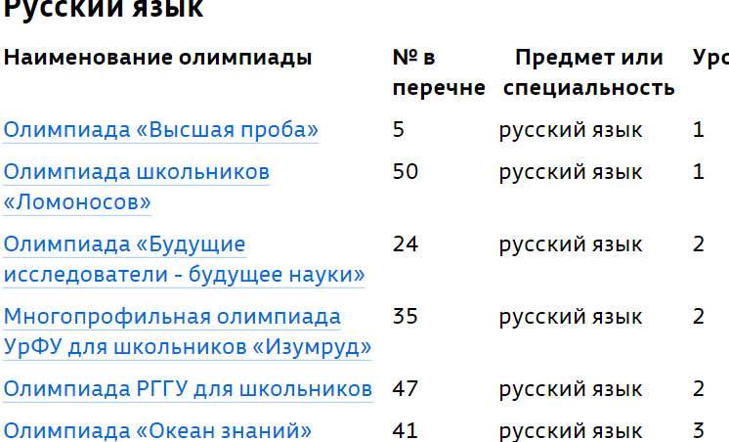

Slide 12
Формы работы с учащимися:
1) оборудованный кабинет - центр учебно-методологического обеспечения уроков и подготовки к олимпиадам, к конкурсам, конференциям.
2) учебники и учебные издания нового поколения.

Slide 13
Знать, искать и ошибаться,
Чтобы снова подниматься,
Своей цели добиваться,
Не лениться, не сдаваться!

Slide 14
Желаю успехов!

